Slide 1

FUXICAIADA

Slide 2
Polo de estudos de linguagens de programação, tecnologia de desenvolvimento web e apis acadêmicas

Slide 3
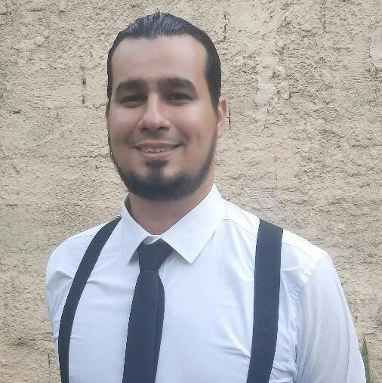
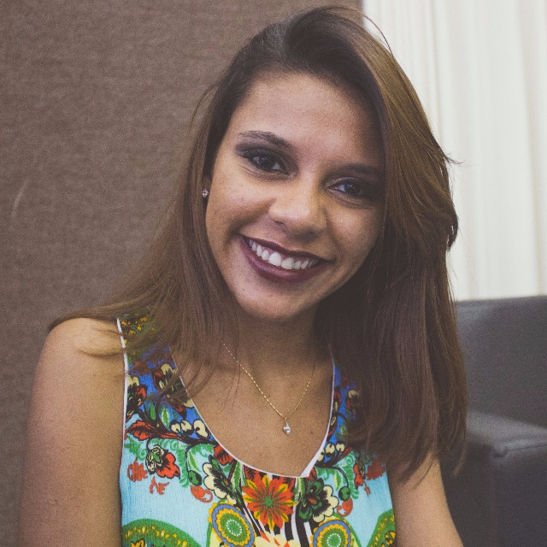


RESPONSÁVEIS

Slide 4
Há um grande número de tecnologias de desenvolvimento de sistemas que por diversas razões não são possíveis serem abordadas no decorrer do curso de graduação. Muitas dessas tecnologias possuem importantes características nas realizações de tarefas específicas, o que as tornam relevante tanto academicamente quanto comercialmente.
Pretendemos realizar encontros periódicos para apresentar, explorar e codificar muitas dessas tecnologias, colocando a UFMT na rota desses estudos

Slide 5
Projeto de Extensão
“Entende-se por extensão o processo educativo, cultural e científico, que articula o ensino de forma indissociável e viabiliza a relação transformadora entre a Universidade e a Sociedade.”
http://sistemas.ufmt.br/ufmt.resolucao/FrmConsultarResolucao.aspx?pageIndex=&txtCriterio=&txtNumero=36&txtAno=2005&tipoUID=2

Slide 6
Qual dinâmica?
Dojo é simplesmente uma reunião de programadores para treinar e aperfeiçoar suas habilidades.
Meetup é um encontro informal em que as pessoas conversam de pé, facilitando a circulação e o networking.
Colóquio é um tipo de reunião quase que formal para debater algum assunto determinado com antecedência.

Slide 7

FUXICADINHAS

Slide 8
FUXICADINHAS
No intervalo entre as aulas da tarde e da noite
Experimentos para testar hipóteses
Gerar material e interação

